Slide 1
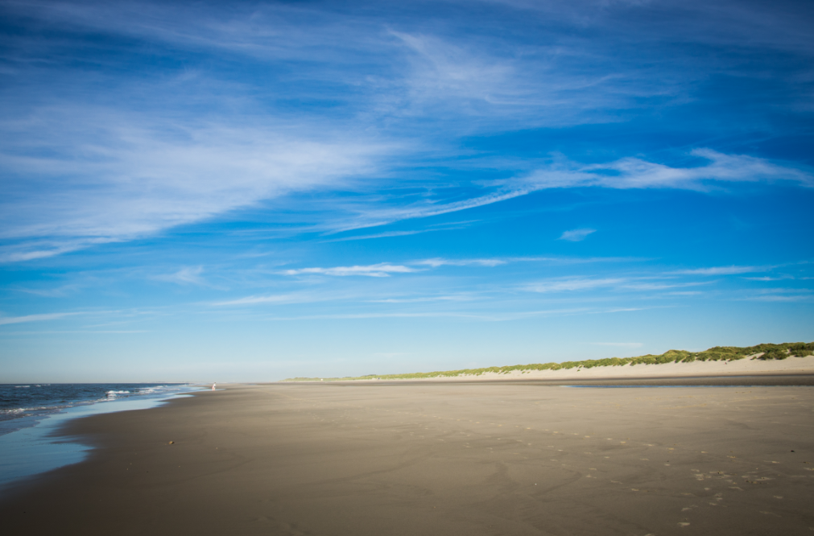
Ausbildung bei der
Inselgemeinde Langeoog

Slide 2
Mögliche Ausbildungsberufe

Slide 3
KAUFFRAU/MANN FÜR TOURISMUS UND FREIZEIT
Voraussetzung: Mittlere Reife wird bevorzugt
Tätigkeiten:
Beratung und Information über touristische Angebote
Organisation von Events
Umsetzung von Verkaufs- und Marketingkonzepten
Koordination von Freizeitangeboten
Öffentlichkeitsarbeit und Werbung des regionalen Tourismus
Ausbildung: Duale Ausbildung (Betrieb/Berufsschule), Dauer 3 Jahre
Ausbildungsort: Rathaus, Urlaubsservice, FKA Bensersiel, BBS Norden
Weiterbildungen: Tourismusfachwirt/in und Betriebswirt/in Tourismus

Slide 4
FACHKRAFT FÜR BÄDERBETRIEBE
Voraussetzung: Mittlere Reife wird bevorzugt
Tätigkeiten:
Beaufsichtigung vom Badebetrieb in Frei- oder Hallenbädern
Betreuung von Badegästen
Überwachung von technischen Anlagen
Erteilung von Schwimmunterricht
Pflege und Wartung
Überprüfung von Sicherheit in Umkleidekabinen und Duschen
Ausbildung: Duale Ausbildung, Dauer 3 Jahre
Ausbildungsort: Freizeit- und Erlebnisbad, Fachschule in Bremen
Weiterbildungen: Geprüfte/r Meister/in für Bäderbetriebe

Slide 5
KAUFFRAU/MANN FÜR BÜROMANAGEMENT
Voraussetzung: Mittlere Reife wird bevorzugt
Tätigkeiten:
Organisieren und Bearbeiten bürowirtschaftlicher Aufgaben
Auftragsbearbeitung
Beschaffung
Rechnungswesen
Marketing
Personalverwaltung
Ausbildung: Duale Ausbildung (Betrieb/Berufsschule), Dauer 3 Jahre
Ausbildungsort: Rathaus, BBS Wittmund
Weiterbildungen: Betriebswirt/in, Fachwirt/in, Bilanzbuchhalter/in

Slide 6
VERWALTUNGSFACHANGESTELLTE/R
Voraussetzung: Mittlere Reife oder ein Hochschulabschluss wird bevorzugt
Tätigkeiten:
Büro- und Verwaltungsarbeiten in Behörden und Institutionen der Kommunen
Erarbeiten von Verwaltungsvorschriften und Entscheidungen
Umsetzung von Beschlüssen
Ansprechpartner von Bürgerinnen und Bürgern
Ausbildung: Duale Ausbildung (Blockunterricht), Dauer 3 Jahre
Ausbildungsort: Rathaus, BBS Aurich/Jever, NSI Aurich
Weiterbildungen: Betriebswirt/in (Fachschule) für Verwaltung, Geprüfte/r Verwaltungsfachwirt/in, Betriebswirt/in (Fachschule) für Kommunikation und Büromanagement, Geprüfte/r Fachwirt/in für Büro- und Projektorganisation

Slide 7
FACHKRAFT FÜR ABWASSERTECHNIK
Voraussetzung: Mittlere Reife wird bevorzugt
Tätigkeiten:
Reinigung der Kanalisation
Wartung Abwasserrohrsysteme
Überwachung und Steuerung der Betriebsabläufe in Kläranlagen und Kanalbetrieben
Ausbildung: Duale Ausbildung , Dauer 3 Jahre
Ausbildungsort: Abwasserreinigungsanlage, BBS Norden
Weiterbildungen: Abwassermeister/in für Rohr-, Kanal- und Industrieservice, Meister/in für Kreislauf- und Abfallwirtschaft und Städtereinigung, Technischer Umweltfachwirt/in, Technische/r Fachwirt/in, Industrie-Betriebswirt/in, Geprüfte/r Netzmonteur/in, Ausbilder/in für anerkannte Ausbildungsberufe

Slide 8
ERZIEHER/IN
Voraussetzung: Mittlere Reife wird bevorzugt
Tätigkeiten:
Betreuung und Förderung von Kindern in der vorschulischen Erziehung
Kontaktpflege und Beratung von Eltern bzw. Erziehungsberechtigten
Erstellung von Erziehungskonzepten
Ausbildung: schulisch mit Betriebspraktikum, Dauer 4 Jahre
Ausbildungsort: Kindergarten, Berufsfachschule Esens
Weiterbildungen: Fachwirt/in für Erziehungswesen, Betriebswirt/in (Fachschule) für Sozialwesen, Fachlehrer/in (staatlich geprüft) an Sonderschulen, Qualitätsbeauftragte/r im Gesundheits- und Sozialwesen

Slide 9
SCHIFFSMECHANIKER/IN
Voraussetzung: Seediensttauglichkeit, mind. 16 Jahre, mindestens mittlere Reife
Tätigkeiten:
Bedienen, Reparieren und Warten der Maschinen und technischen Anlagen an Bord eines Schiffes
Durchführung von Instandhaltungsarbeiten am Deck
Übernahme von Wachdiensten an Bord
Ausbildung: Duale Ausbildung (Blockunterricht), Dauer 3 Jahre
Ausbildungsort: Schiffe, Seefahrtsschule in Elsfleth
Weiterbildungen: Schiffsbetriebstechniker/in, Schiffsmaschinist/in, Nautiker/in, Kapitän/in

Slide 10
AUSBILDUNGSSITUATION
Inselgemeinde Langeoog mit den Eigenbetrieben hat derzeit sechs Auszubildende:
2 x Schiffsmechaniker/in
1 x Verwaltungsfachangestellte/r
2 x Kauffrau/-mann für Tourismus und Freizeit
1x Fachkraft für Bäderbetriebe
Übernahmemöglichkeiten nach der Ausbildung sind derzeit gut.
Zum 01.08.2023 werden drei weitere Auszubildende eingestellt.

Slide 11
ANSPRECHPARTNER FÜR RÜCKFRAGEN
Ausbildungsbeauftragter
Wilko Hinrichs
Hauptstr. 28
26465 Langeoog
Tel. 04972/693-156
E-Mail: w.hinrichs@langeoog.de

Slide 12
Vielen Dank

Slide 13
IT-SYSTEMELEKTRONIKER
Voraussetzung: Mittlere Reife wird bevorzugt
Tätigkeiten:
Installation, Konfiguration und Entwurf von Systemen, Komponenten und Netzwerken der Informationstechnologie
Beschaffung von Hard- und Software
Beratung von Kunden
Wartung der Kommunikationsinfrastruktur und Beseitigung von Störungen
Ausbildung: Duale Ausbildung, Dauer 3 Jahre
Weiterbildungen: Industriemeister Fachrichtung Elektrotechnik, Sicherheitstechniker, IT-Sicherheitskoordinator

Slide 14
MECHATRONIKER / INDUSTRIEMECHANIKER
Voraussetzung: Mittlere Reife wird bevorzugt
Tätigkeiten:
Sorgen für die Inbetriebnahme von Maschinen – und Fertigungsanlagen
Herstellung von Geräteteilen und Maschinenbauteilen und montieren diese zu technischen Systemen
Wartung und Instandhaltung von Anlagen
Ermittlung von Störungsursachen
Ausbildung: Duale Ausbildung, Dauer 3,5 Jahre
Weiterbildungen: Industriemeister/in Fachrichtung Metall, Feinwerkmechanikermeister/in, Technischer Fachwirt/in

